Slide 1
Νοise Cancelling
Λουκάς Γιακουμάκης
ΤΑ 20361

Slide 2
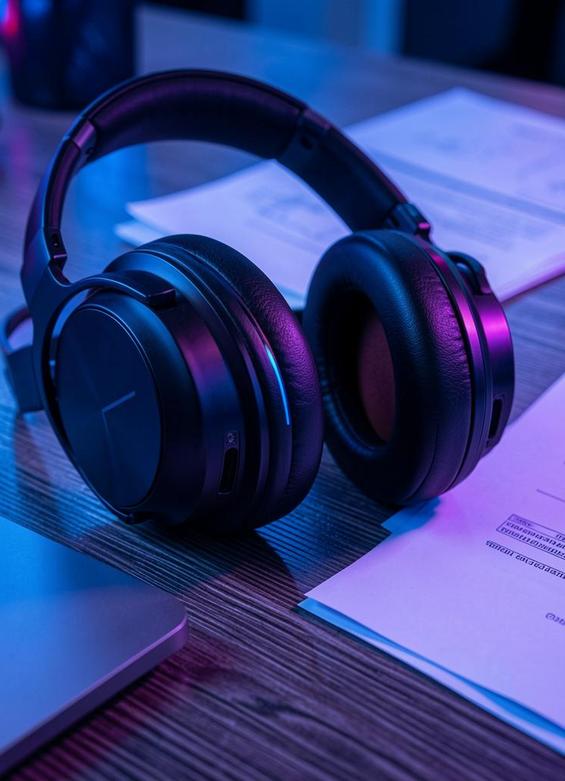
Τι είναι το Noise Cancelling?
Το Noise Cancelling είναι μια τεχνολογία που χρησιμοποιείται για τη μείωση ή την εξάλειψη ανεπιθύμητων ήχων από το περιβάλλον.
Στόχος της είναι να προσφέρει:
καθαρότερο ήχο
μεγαλύτερη άνεση
καλύτερη εμπειρία ακρόασης
Χρησιμοποιείται κυρίως:
σε ακουστικά
σε αεροπλάνα
σε γραφεία
σε τηλεπικοινωνιακά συστήματα

Slide 3
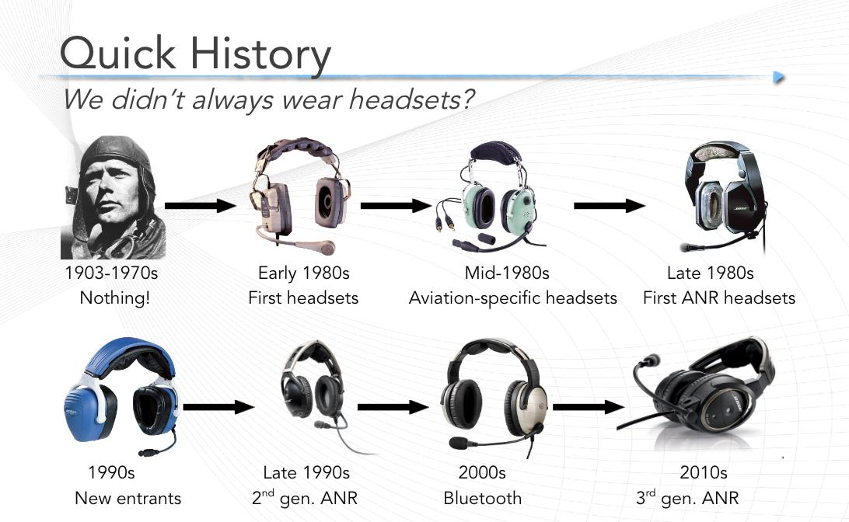
Ιστορία της τεχνολογίας
Η ιδέα της ακύρωσης θορύβου ξεκίνησε τη δεκαετία του 1930 αλλά εξελίχθηκε σημαντικά μετά το 1980.
Αρχικά χρησιμοποιήθηκε στην αεροπορία σε στρατιωτικά συστήματα επικοινωνίας ενώ σήμερα χρησιμοποιείται σε :
ασύρματα ακουστικά
smartphones
αυτοκίνητα
επαγγελματικό εξοπλισμό ήχου
Υπάρχουν δύο βασικοί τύποι τεχνολογίας Noise Cancelling:
το Passive
&
το Active
Noise Cancelling.

Slide 4
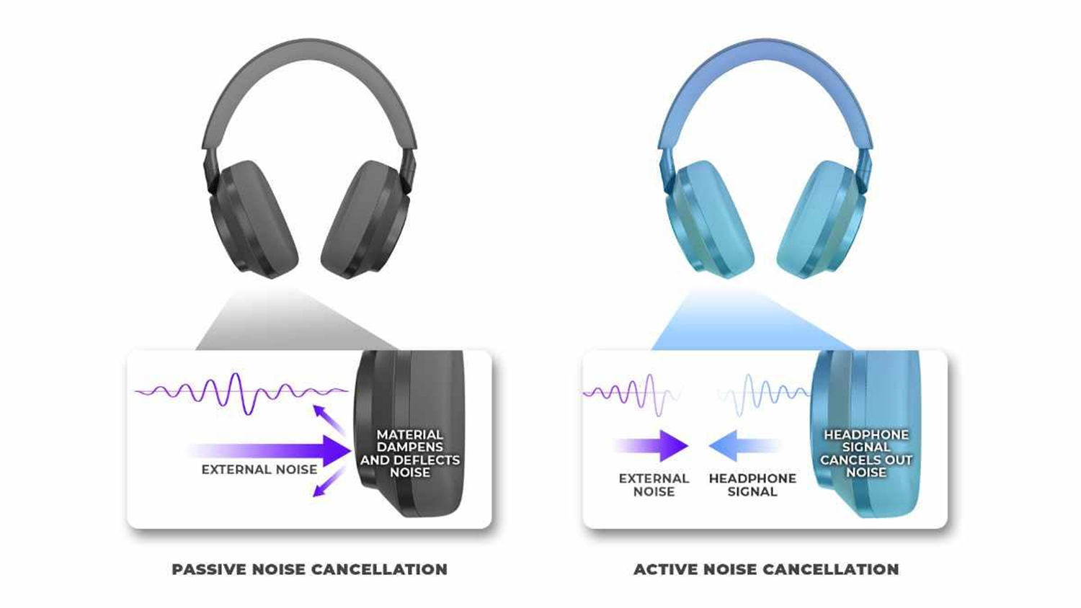
Passive Noise Cancellation (PNC)
Βασίζεται στη φυσική απομόνωση του ήχου
Τα ακουστικά χρησιμοποιούν παχιά μαξιλαράκια και ειδικά υλικά ώστε να εμποδίζουν μέρος του εξωτερικού θορύβου να φτάσει στο αυτί.
Δεν χρειάζεται μπαταρία ή ηλεκτρονικά κυκλώματα για να λειτουργήσει.

Slide 5
Active Noise Cancellation (ANC)
• Τα μικρόφωνα ανιχνεύουν τον εξωτερικό θόρυβο.
• Το σύστημα:
Αναλύει τον ήχο
Δημιουργεί αντίθετο ηχητικό κύμα
Εξουδετερώνει τον θόρυβο
• Η διαδικασία βασίζεται στην “καταστροφική συμβολή”.
• Λειτουργεί καλύτερα σε:
ήχους κινητήρων
θόρυβο αεροπλάνων
ήχους ανεμιστήρων
Notes:
Το Active Noise Cancellation, ή αλλιώς ANC, είναι η πιο γνωστή μορφή τεχνολογίας ακύρωσης θορύβου.
Λειτουργεί με τη βοήθεια μικροφώνων που βρίσκονται πάνω στα ακουστικά ή στη συσκευή και ανιχνεύουν τους εξωτερικούς ήχους του περιβάλλοντος.
Στη συνέχεια, το σύστημα αναλύει αυτόν τον ήχο και δημιουργεί ένα αντίθετο ηχητικό κύμα. Όταν τα δύο κύματα συναντηθούν, αλληλοεξουδετερώνονται. Αυτή η διαδικασία ονομάζεται “καταστροφική συμβολή”.
(Με αυτόν τον τρόπο μειώνεται σημαντικά ο θόρυβος που ακούει ο χρήστης και βελτιώνεται η εμπειρία ακρόασης.)
Η τεχνολογία ANC λειτουργεί καλύτερα σε συνεχόμενους και σταθερούς ήχους χαμηλής συχνότητας, όπως ο ήχος κινητήρων αεροπλάνων, ο θόρυβος του δρόμου ή οι ήχοι από ανεμιστήρες και κλιματιστικά.

Slide 6
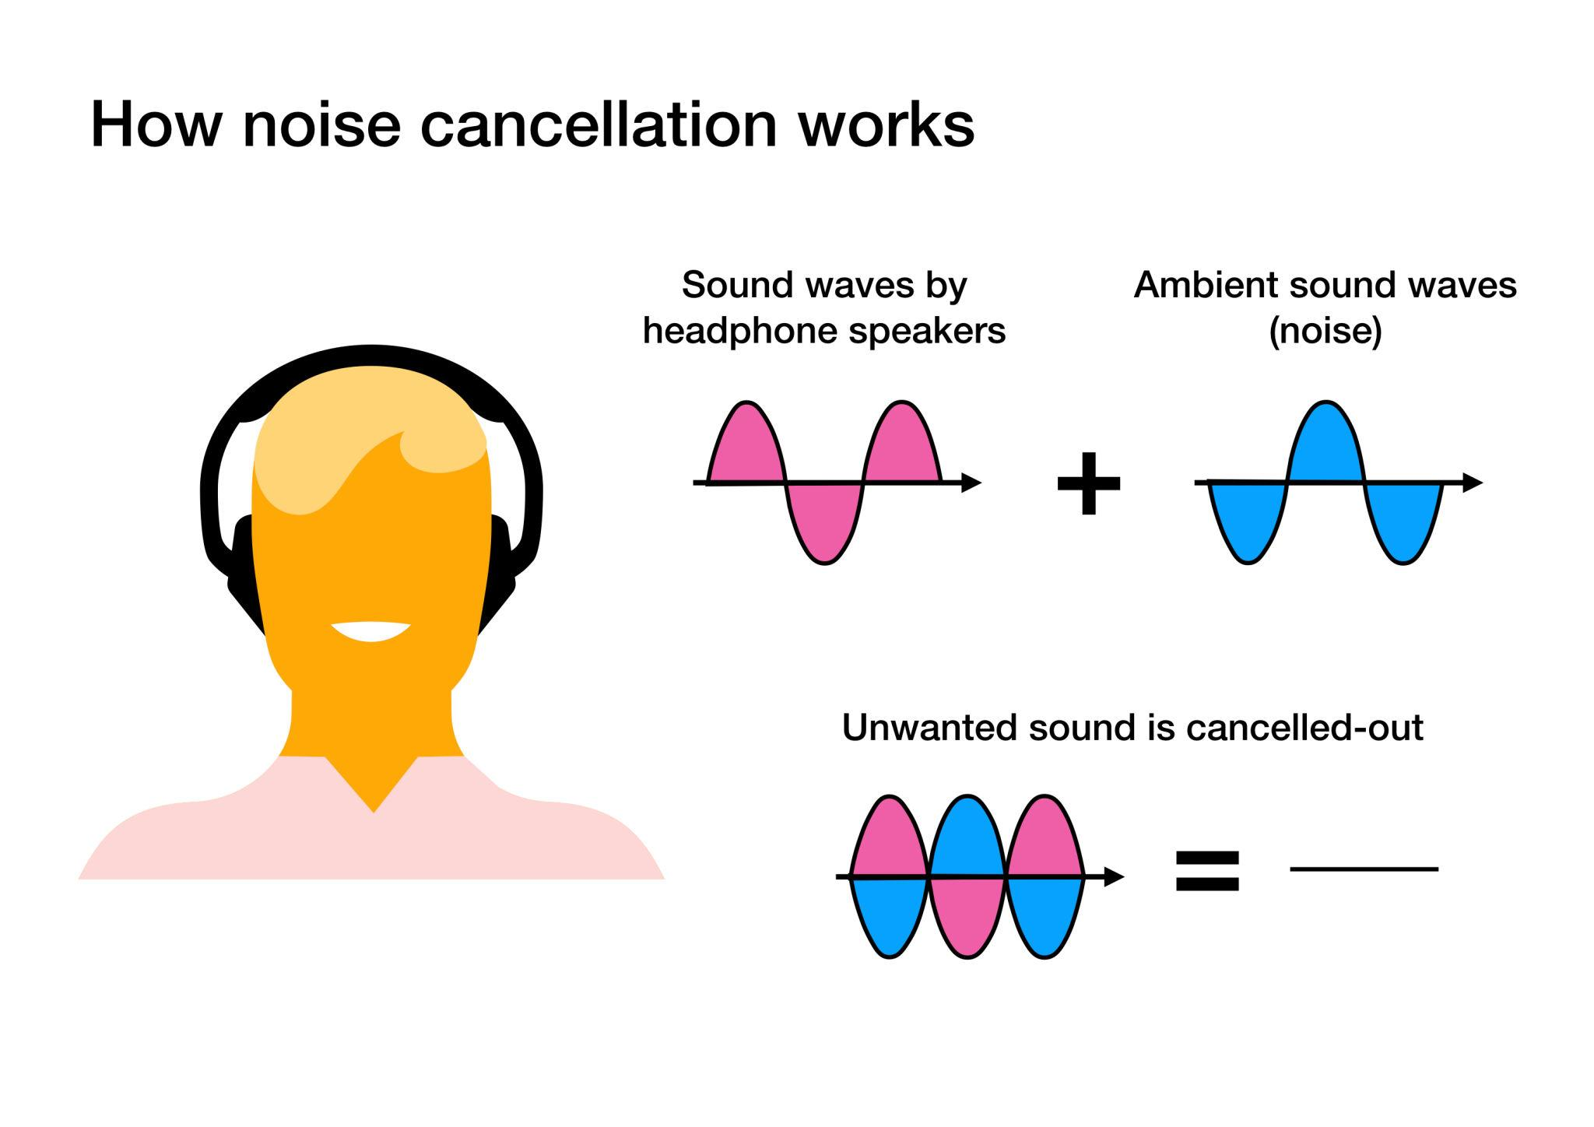

Slide 7
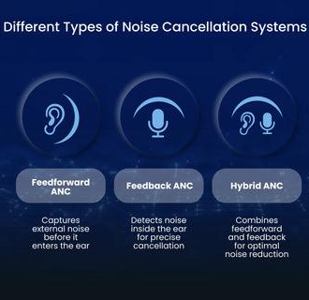
Τύποι Active Noise Cancellation (ANC)
• Feedforward ANC
• Feedback ANC
• Hybrid ANC

Slide 8
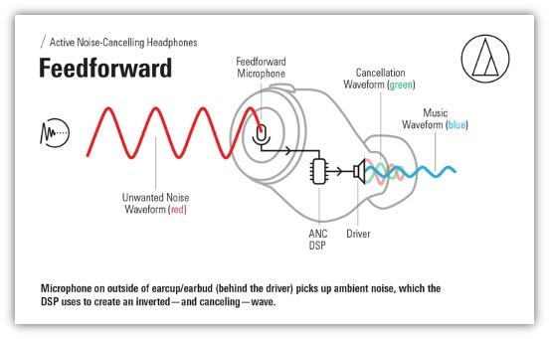
• Τα μικρόφωνα βρίσκονται στο εξωτερικό μέρος των ακουστικών.
• Ανιχνεύουν τον εξωτερικό θόρυβο πριν αυτός φτάσει στο αυτί του χρήστη.
• Το σύστημα δημιουργεί άμεσα αντίθετα ηχητικά κύματα για να μειώσει τον θόρυβο.
• Είναι ιδιαίτερα αποτελεσματικό σε σταθερούς ήχους του περιβάλλοντος, όπως:
θόρυβος δρόμου
ήχος κινητήρων
αεροπλάνα
Feedforward ANC

Slide 9
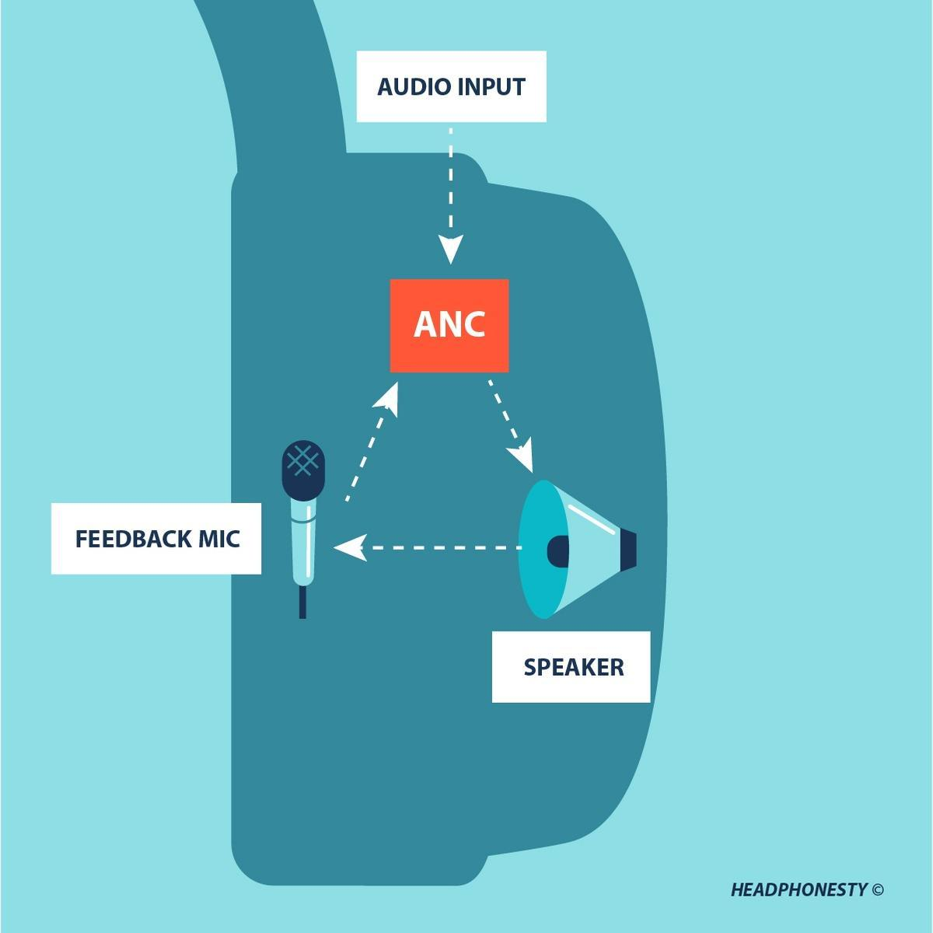
Feedback ANC
• Τα μικρόφωνα βρίσκονται στο εσωτερικό των ακουστικών, κοντά στο αυτί.
• Ελέγχουν συνεχώς τον ήχο που ακούει πραγματικά ο χρήστης.
• Έτσι, το σύστημα μπορεί να διορθώνει τυχόν λάθη και να προσαρμόζει καλύτερα την ακύρωση θορύβου.
• Προσφέρει πιο ακριβή έλεγχο του ήχου μέσα στο ακουστικό.

Slide 10
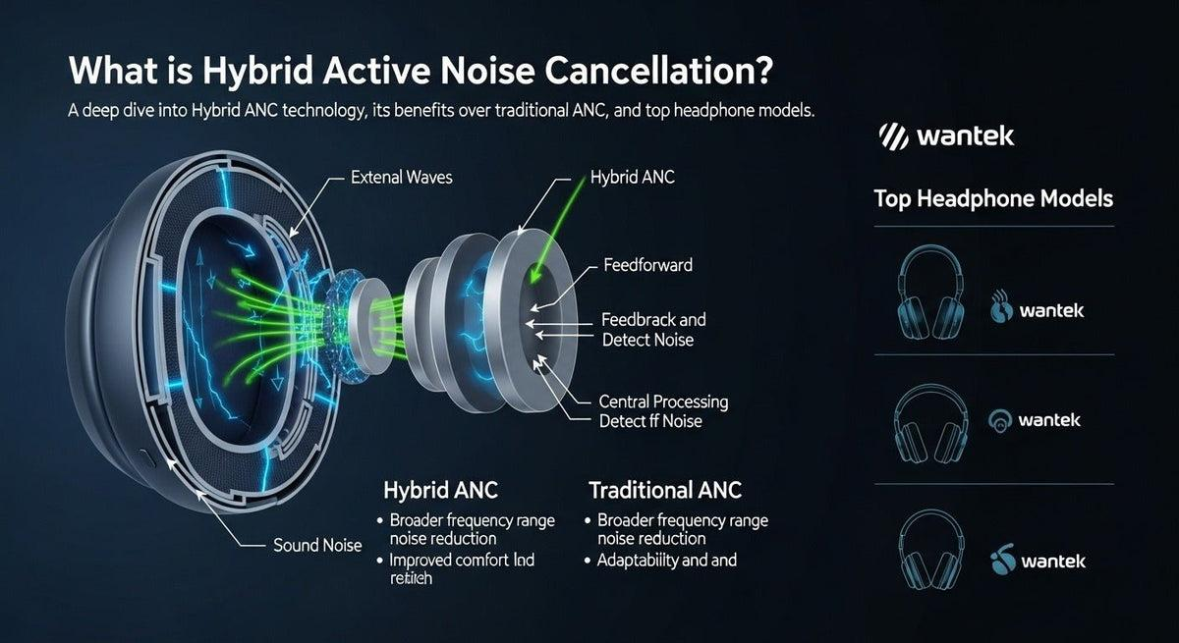
• Συνδυάζει την τεχνολογία Feedforward και Feedback ANC.
• Χρησιμοποιεί τόσο εξωτερικά όσο και εσωτερικά μικρόφωνα.
• Επιτυγχάνει:
μεγαλύτερη ακρίβεια
καλύτερη προσαρμογή στον περιβάλλοντα ήχο
πιο αποτελεσματική ακύρωση θορύβου
• Θεωρείται η πιο προηγμένη μορφή Active Noise Cancellation και χρησιμοποιείται κυρίως σε premium ακουστικά υψηλής ποιότητας.
Hybrid ANC

Slide 11
Πλεονεκτήματα vs Μειονεκτήματα
Πλεονεκτήματα | Μειονεκτήματα
• Βελτιωμένη ποιότητα ήχου | • Υψηλότερο κόστος αγοράς
• Μεγαλύτερη συγκέντρωση | • Κατανάλωση μπαταρίας
• Μείωση άγχους και κόπωσης | • Πιθανή δυσφορία στα αυτιά
• Άνεση σε θορυβώδη περιβάλλοντα | • Μικρότερη αποτελεσματικότητα σε ξαφνικούς ήχους
• Προστασία της ακοής | • Πιθανή αίσθηση απομόνωσης από το περιβάλλον
• Ιδανικό για ταξίδια, εργασία και μελέτη

Slide 12


Εφαρμογές της τεχνολογίας
• Το Noise Cancellation χρησιμοποιείται σε:
- ακουστικά και earbuds
- gaming headsets
- αεροπλάνα
- χώρους εργασίας
- συστήματα τηλεδιάσκεψης
• Συμβάλλει στη βελτίωση της συγκέντρωσης,
της επικοινωνίας και της ποιότητας ήχου.
• Χρησιμοποιείται επίσης στη μουσική παραγωγή
και σε αυτοκίνητα υψηλής τεχνολογίας.
Το μέλλον της τεχνολογίας
• Η τεχνολογία εξελίσσεται με τη βοήθεια
της τεχνητής νοημοσύνης (AI).
• Οι νέες συσκευές θα προσφέρουν:
- καλύτερη προσαρμογή στον περιβάλλοντα ήχο
- μικρότερη κατανάλωση ενέργειας
- πιο αποδοτική ακύρωση θορύβου
• Στο μέλλον θα ενσωματώνεται σε:
- έξυπνα γυαλιά
- κράνη
- αυτοκίνητα
- wearable συσκευές

Slide 13

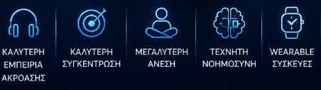
• Το Noise Cancellation αποτελεί μία από τις σημαντικότερες εξελίξεις στην τεχνολογία ήχου.
• Συμβάλλει σημαντικά:
- στη βελτίωση της εμπειρίας ακρόασης
- στην καλύτερη συγκέντρωση
- στη μεγαλύτερη άνεση του χρήστη
• Η τεχνολογία χρησιμοποιείται πλέον σε πολλούς τομείς της καθημερινής ζωής και συνεχίζει να εξελίσσεται με τη βοήθεια της τεχνητής νοημοσύνης και των σύγχρονων wearable συσκευών.
• Στο μέλλον αναμένεται να γίνει ακόμη πιο αποδοτική, έξυπνη και προσιτή στο ευρύ κοινό.

Slide 14
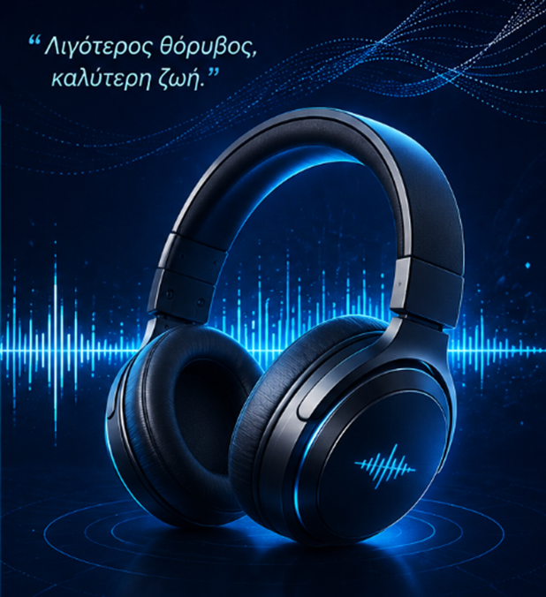

Slide 15
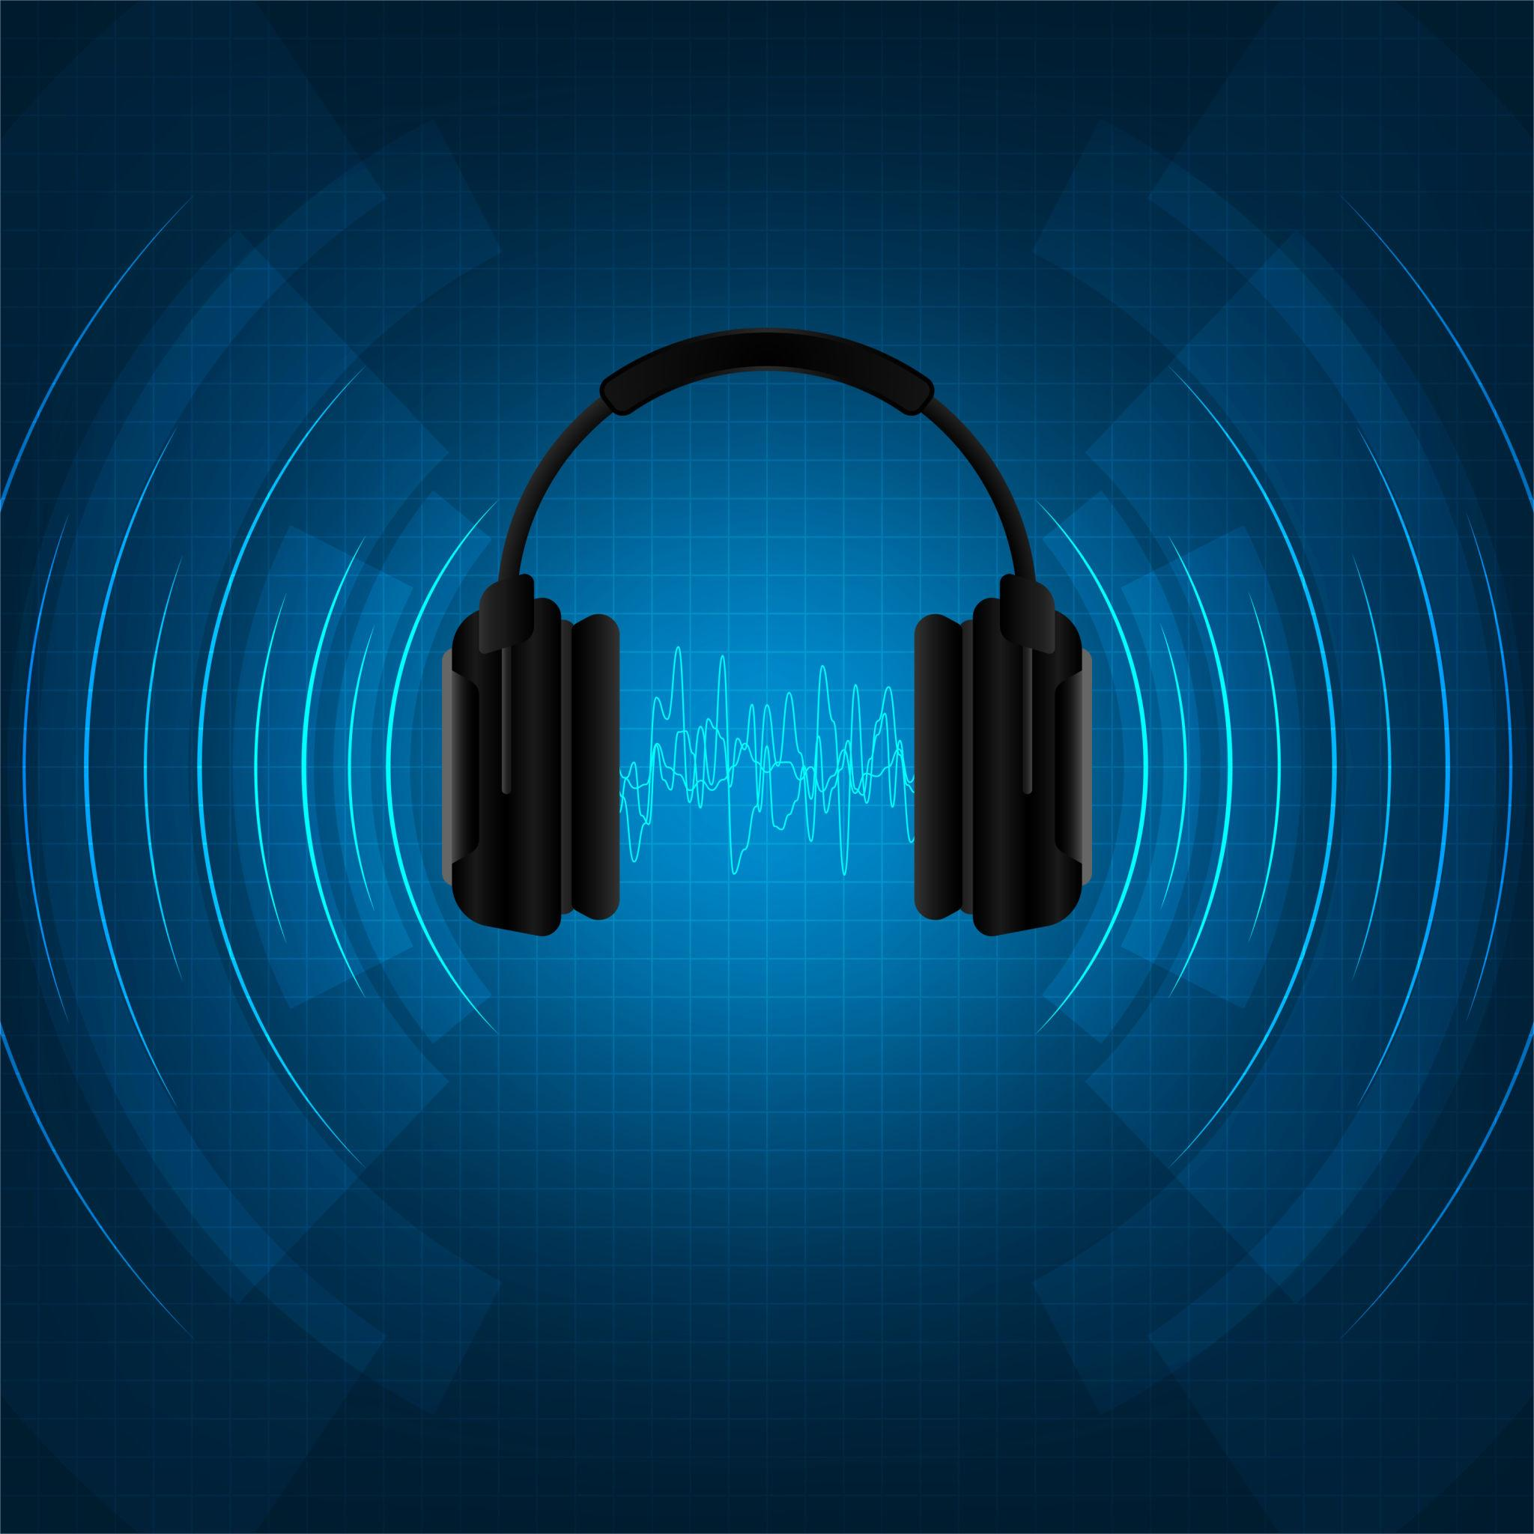
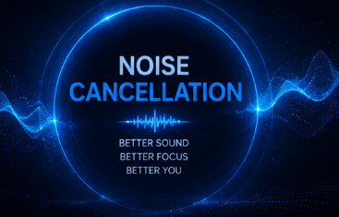
Σας ευχαριστώ για την προσοχή σας!
ΓΙΑΚΟΥΜΑΚΗΣ ΛΟΥΚΑΣ
ΤΑ20361

